Slide 1


Заседание Президиума РАН
14.09.2021
Проект NICA - коллайдер тяжёлых ионов и поляризованных протонов - первый в России
И.Н.Мешков,
по поручению группы NICA
ОИЯИ, Дубна

Slide 2
1. Две задачи и три стадии
проекта NICA в ОИЯИ
Проект NICA имеет целью сооружение и ввод в действие современного ускорительного комплекса
Nuclotron-based Ion Collider fAcility (NICA),
оборудованного двумя детекторами
MultiPurpose Detector (MPD)
&
Spin Physics Detector (SPD)
с целью проведения экспериментальных исследований
1) Умеренно горячей, но максимально плотной барионной материи с образованием в ней т. наз. «смешанной фазы» (смесь свободных кварков, глюонов и барионов),
2) природы (физики) спина частиц: структуры формирования спина "элементарных" частиц, в т.ч. «кварк-глюонной гипотезы».
Кроме того, проект NICA включает широкую программу прикладных исследований на пучках заряженных частиц этого ускорительного комплекса.

Slide 3
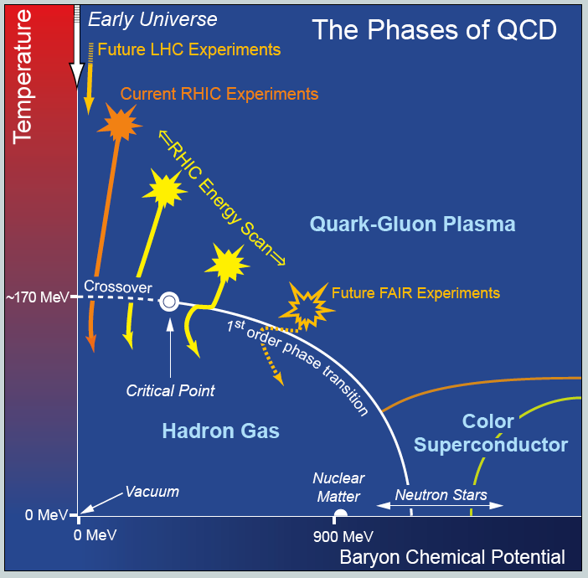





Current experiments
LHC (ЦЕРН), RHIC (BNL)
Эта КХД диаграмма демонстрирует возникновение области с максимально достижимой плотностью барионной материи и возникновение смешанной фазы.
Эксперименты при ультрарелятивистских значениях энергии (порядка 10¹⁴ К) - ALICE на LHC (ЦЕРН), STAR и PHENIX на RHIC (Брукхэйвенская нац. лаб., США) не позволяют создать сверхплотную материю.
NICA
2×10¹² K
NICA
NA49/NA61/SHINE (CERN)
FAIR (SIS-100)
0
nuclei
baryonic density ρ / ρ₀
0 1 ρ₀ = 0,16 fm⁻³

Slide 4
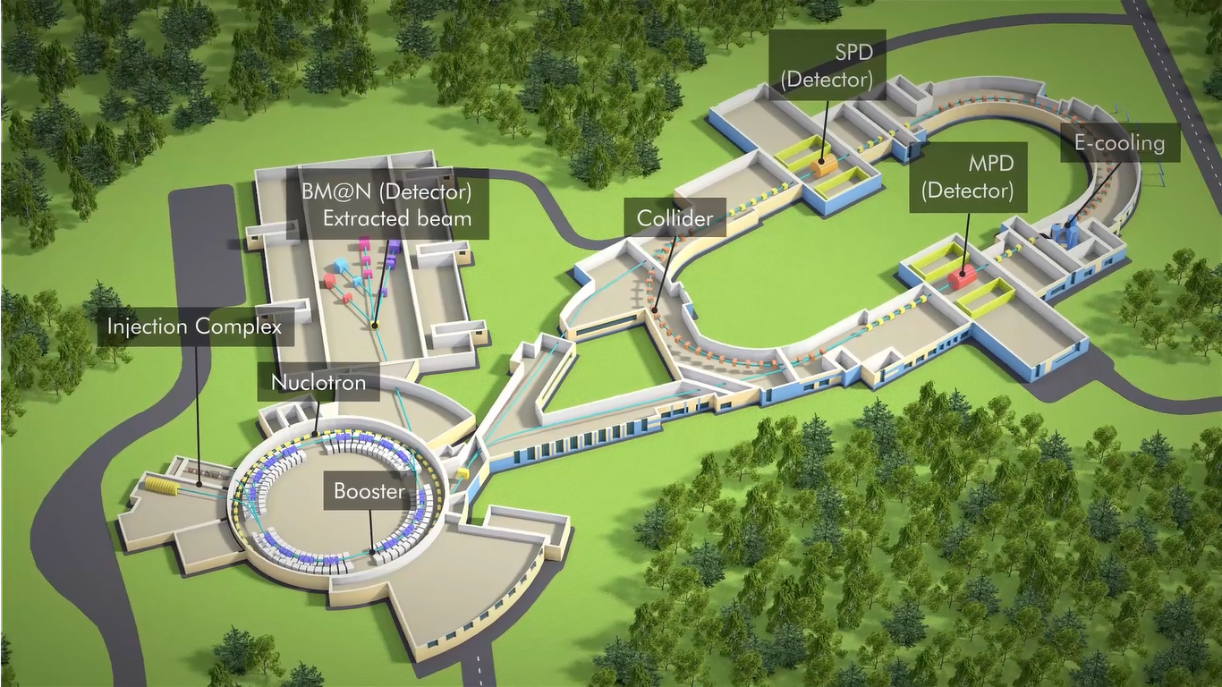
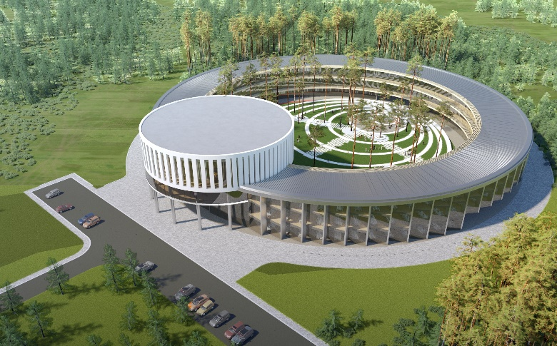
Задача 1
Что мы строим:
Nuclotron-based Ion Collider fAcility
Задача 2
Стадия 3:
SPD
(Detector)
Задача 1
Стадия 1: BM@N (Detector)
Задача 1
Стадия 2:
MPD
(Detector)
Electron cooler
Collider
Injection complex
Nuclotron
Beam transfer line Nuclotron-Collider
Center NICA
Booster
Комплекс (“facility”) содержит набор ионных источников и источник поляризованных протонов, два линейных ускорителя, коллайдер из двух колец с двумя системами электронного охлаждения, два детектора - MPD и SPD.

Slide 5
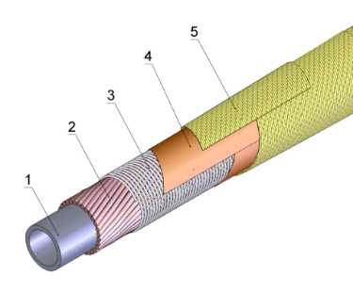
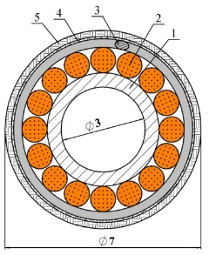
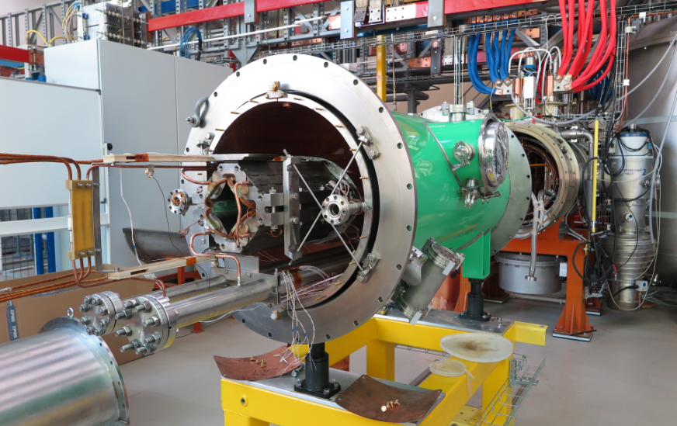
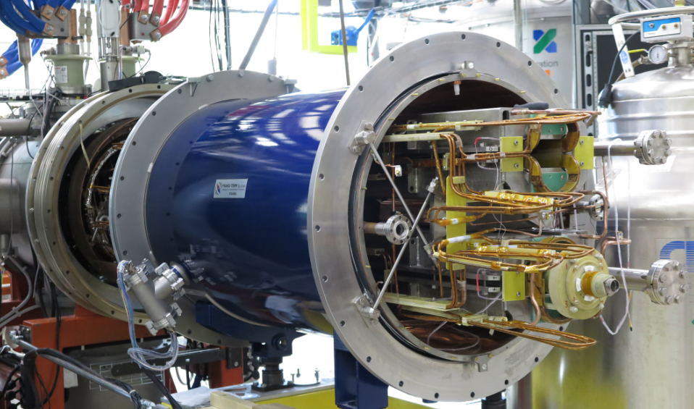
Сверхпроводящие магниты – основа проекта NICA
Сверхпроводящий кабель
разработки ОИЯИ:
1 – охлаждающая трубка с LH
2 – Nb-Ti нити
3 – крепёжная проволока
4 – изоляция (каптон)
5 – стекловолоконная изоляция скреплённая эпоксидным компаундом
Диполь Бустера Диполь Коллайдера
Бустер – 64 магнита Коллайдер – 178 магнитов
SIS-100 (FAIR, ФРГ) – 166 магнитов (линзы)

Slide 6
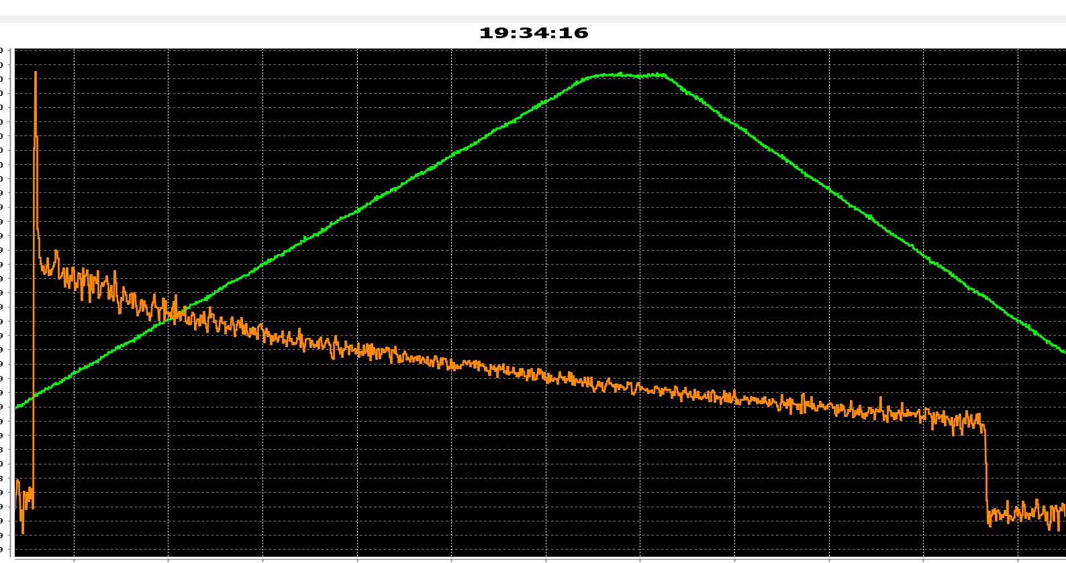
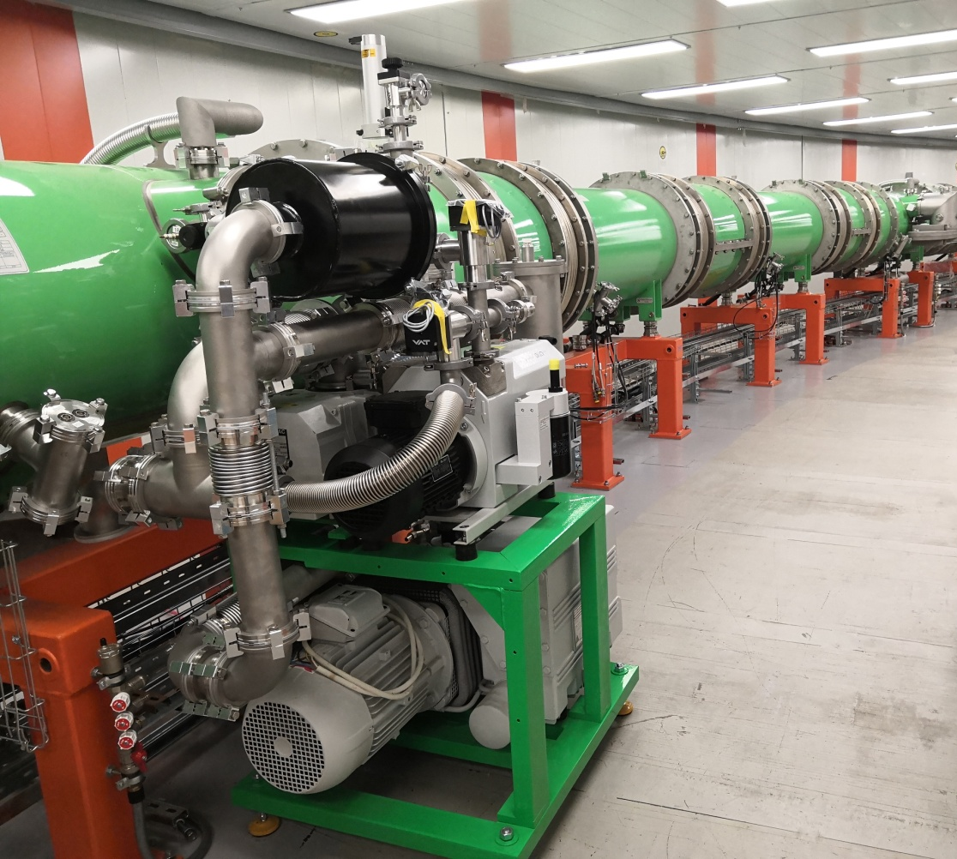
Первенец NICA – Бустер-синхротрон
Декабрь 2020 – 1й технический сеанс:
Инжекция и ускорение ионов Не1+
Инжекция - 3,2 МэВ/нуклон
Ускорение до 100 МэВ/нуклон
(проект 600 МэВ/нуклон)
Circulation
100 MeV/u
Acceleration
Deceleration
Magnetic field
Beam current
3e10 ions max
RF off
Изменение магнитного поля при ускорении (голубая кривая) и тока пучка при ускорении и замедлении (красная кривая)
Бустер помещён в ярмо демонтированного Синхрофазотрона, что решает три задачи:
- обеспечивается массивный
и стабильный фундамент,
- появляется биологическая
защита от излучения,
- сохраняется символ города
Дубна.

Slide 7
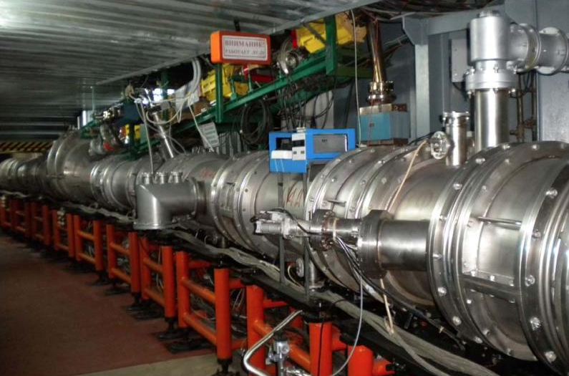
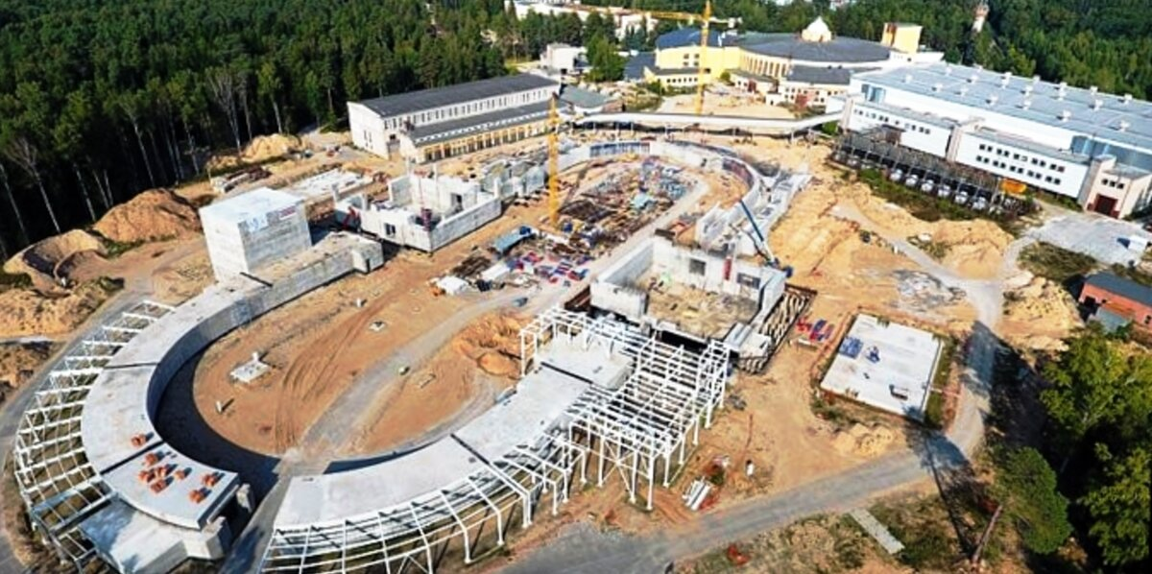
Нуклотрон – СП синхротрон, действующий с 1993 г.
Circumference 251.2 m, Bρ ≤ 43 Tm
The project approved in 1986 Commissioning & first beam 1993
Accelerated:
Ions from p to Xe (C, Mg, Fe, Ar, Kr)
Polarized p & d beams
Proton energy max 10.9 GeV
Light ions max 5.45 GeV/u
Heavy ions max 3.8 GeV/u
Коллайдер – в стадии строительства и изготовления,
начало монтажа и запуск – 2022 г.

Slide 8
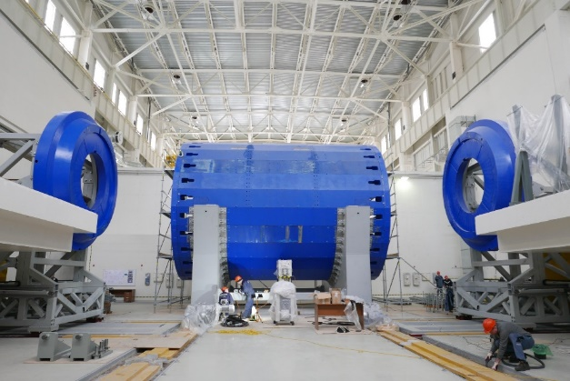
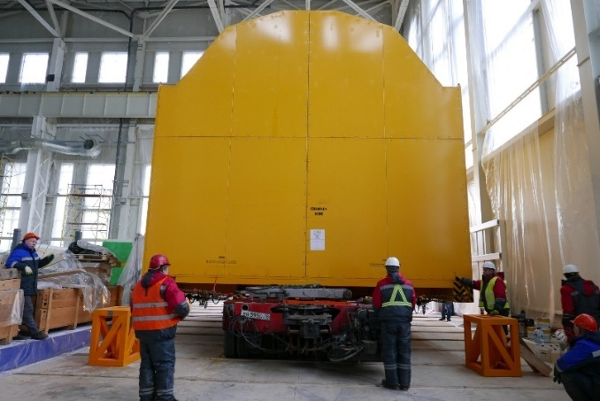
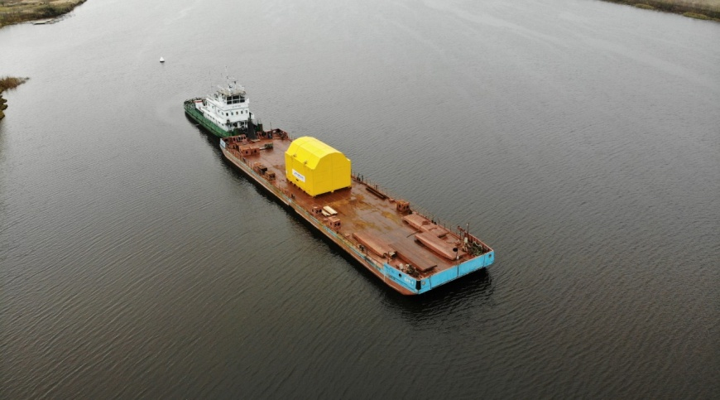
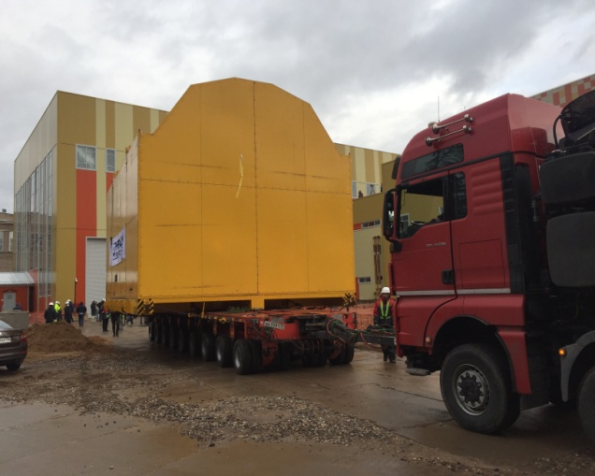
Задача 1, стадия 1
Эксперименты по исследованию барионной
(ядерной) материи на Нуклотроне
Baryonic Matter at Nuclotron (BM@N)
Предвестник коллайдера NICA – эксперименты
на фиксированной (неподвижной) мишени
Энергия в с.ц.м. Для ядер золота 3.27 GeV/u
Проведено два сеанса, получены первые физические результаты.
Задача 1, стадия 2. Эксперименты на Коллайдере
«Многоцелевой детектор»: MultiPurpose Detector (MPD)
SС solenoid coil manufactured
at INFN (Genoa, Italy)
Solenoid yoke
Cryostat with SC coil
Arrival at the Dubna river,
Nov. 5, 2020
Manufactured in Slovakia
Departure from Genoa
«По морям и океанам»»,
или «Одиссея соленоида»
из Генуи в Дубну…
MPD hall, Nov. 6

Slide 9
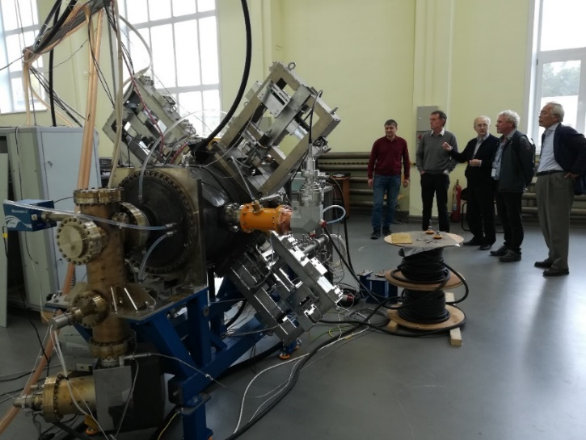
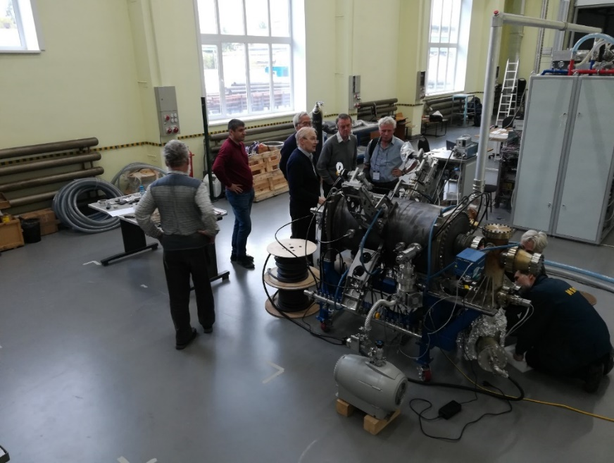
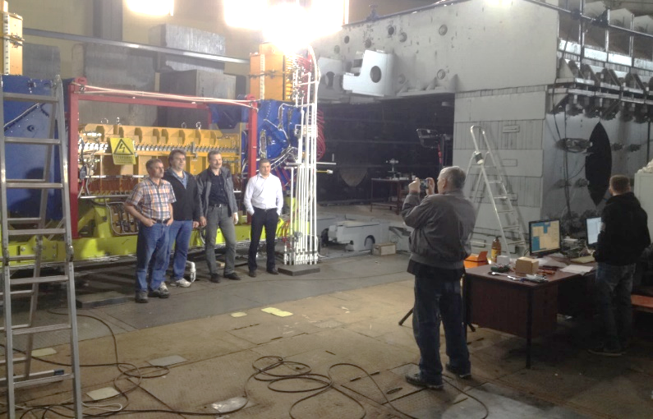
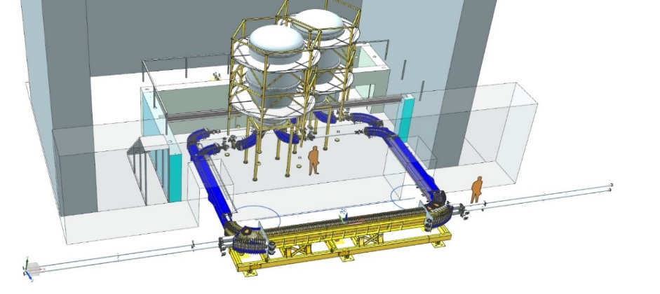
ИЯФ СО РАН им. Г.И.Будкера – главный партнёр проекта NICA
Ускоряющие ВЧ системы Бустера и Коллайдера NICA
ВЧ системы Коллайдера
на испытаниях
Количество ВЧ станций
ВЧ Бустера 1
ВЧ Коллайдера:
ВЧ-1 2
ВЧ-2 8
ВЧ-3 16
24.09.2019 RF-2
Visit of the NICA MAC members
24.09.2019 RF-3
Системы электронного охлаждения (СЭО) Бустера и Коллайдера NICA
СЭО, встроенная в Бустер
СЭО Коллайдера
Энергия электронов
≤ 2.5 МэВ
e⁻
i⁺
e⁻
Секция
охлаждения
Академик В.В.Пархомчук
и его команда
i⁺

Slide 10
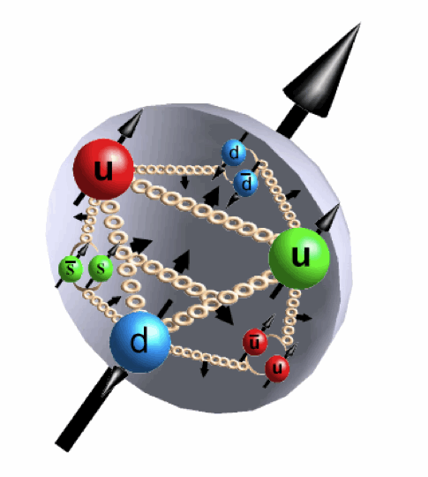
Задача 2 Физика спина нуклона
Коллайдер на поляризованных протонах
и дейтронах
Детектор SPD (Spin Physics Detector)
«Спин – собственный момент количества движения элементарных частиц» (ФЭ, т.4, стр. 631)
По современным представлениям величина момента (спина) нуклона определяется его кварк-глюонной структурой и значениями их собственных и орбитальных моментов. Изучение этой структуры и вклада орбитальных моментов и есть основная задача “проекта SPD”.
Мотивация:
«Эксперименты со спином убили больше теорий, чем любой другой физический параметр». Джеймс Бьёркен
“Experiments with spin have killed more theories than any other single physical parameter.” James Daniel Bjorken
[Quoted by the book of Elliot Leader, “Spin in Particle Physics”, Cambridge Univ. Press, 2001]
10

Slide 11
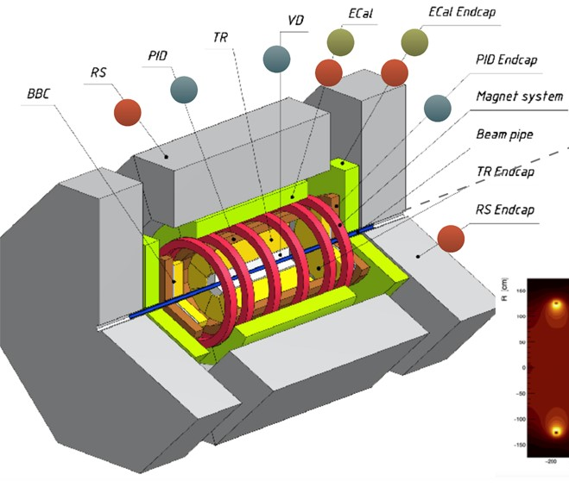
Задача 2 Физика спина нуклона
Коллайдер на поляризованных протонах
и дейтронах
Детектор SPD (Spin Physics Detector)
Поляризованные пучки:
p p at E_{cms} = 12 – 27 ГэВ, L_{av} ≤ 10³² cм⁻²с⁻¹
d d at E_{cms} = 4 – 13 ГэВ/нуклон
Продольно или поперечно поляризованные частицы
Коллайдер NICA дополняется устройствами управления спином частиц (т. наз. «сибирскими змейками»)и измерителями их направления (поляриметрами)
Spin Physics Detector (SPD)
Разработан физический проект детектора SPD, учитывающий опыт его предшественника MPD. Существенное отличие – наличие субдетекторов, регистрирующих поляризацию вторичных частиц.
ZDC

Slide 12
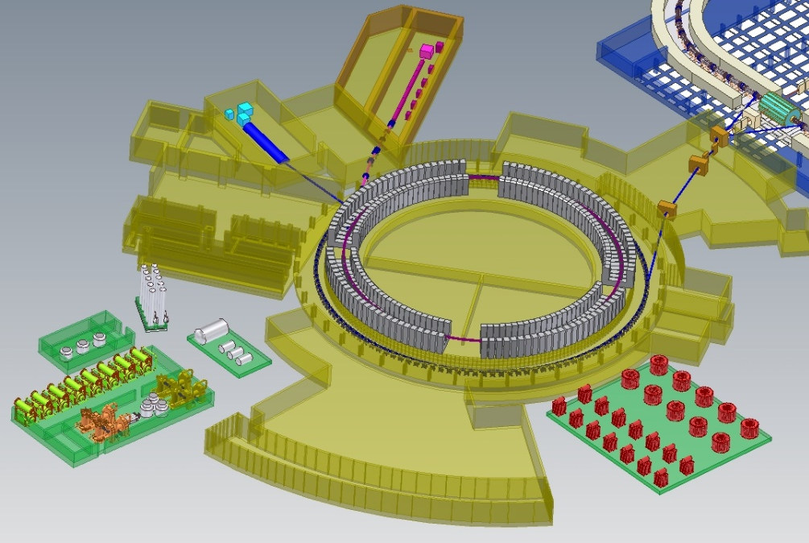
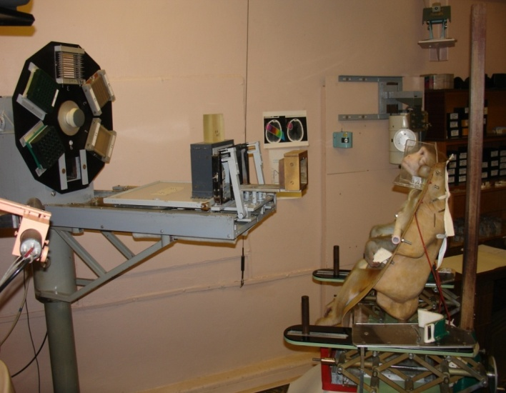
ПРИКЛАДНЫЕ ИССЛЕДОВАНИЯ НА УСКОРИТЕЛЬНОМ КОМПЛЕКСЕ NICA
ТРИ ЗОНЫ
Area & accelerators | Area–1 Low energy beams, HILAc, 3.2 MeV/u | Area–2 Medium energy beams, Nuclotron, 150-800 MeV/u | Area–3. High energy beams, Nuclotron, < 4.5 GeV/u
Ions | ⁴⁰Ar⁺ – ¹⁹⁷Au⁺ | ⁴⁰Ar⁺ – ¹⁹⁷Au⁺ | ²d¹⁺, ⁷Li⁺, ¹²C⁺
Flux, s⁻¹⋅cm⁻² | 10³ - 10⁵ | 10³ - 10⁵ | 2⋅10^{7 *)}
Application | Radiation resistance in microelectronics | Radiation resistance in microelectronics Radiobiology | Relativistic nuclear energetics (power engineering); Utilization of radioactive waste
^{*)} 10¹⁰ per 5 s over 100 cm²
Создаются три зоны для размещения аппаратуры прикладных исследований, которые охватывают диапазон задач от микроэлектроники до медицины и радиобиологии.
Booster
Nuclotron

Slide 13
Заключение
Мегасайенс проект NICA находится в завершающей стадии изготовления, сооружения и ввода в действие ускорительного комплекса NICA и детектора MPD.
Создание такого экспериментального ускорительного комплекса открывает уникальные и качественно новые возможности проведения исследований фундаментального и прикладного характера с использованием широкого массового спектра ионных пучков в диапазоне энергий от единиц МэВ/нуклон до единиц ГэВ/нуклон.
Конструкция комплекса NICA допускает его дальнейшее развитие. Например, дополнение модой электрон-ионного коллайдера, ориентированного на проведение нового класса экспериментальных исследований, востребованных во многих физических проблемах - от ядерной физики до физики частиц.
Спасибо за внимание!

